Slide 1
ELECTRÓNICA
EDUCATRÓNICA VOLUMEN 3

Slide 2
Contenido
Aprendizaje
Introducción
Antecedentes de la electrónica
Concepto
Importancia
Elementos

Slide 3

Aprendizaje
Comprender la diferencia entre un microcontrolador y un microprocesador.

Slide 4
Introducción
¿Qué son los microcontroladores?
¿Dónde se utilizan comúnmente?
¿Cuáles son los beneficios?
¿Qué diferencias hay entre un microprocesador y un microcontrolador?
¿Qué es la electrónica?:
https://www.youtube.com/watch?v=NNF9NqR8DO4
¿Qué es un microcontrolador?:
https://www.youtube.com/watch?v=C_CcRGIwqrE
¿Qué es un microprocesador?:
https://www.youtube.com/watch?v=qA2egYS58Nc

Slide 5


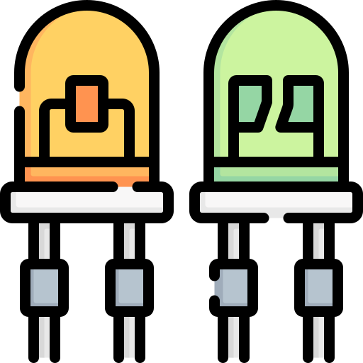
Antecedentes
La electrónica tuvo su inicio con el llamado “efecto Edison”. Thomas Alva Edison en 1883 observo, por primera vez, la liberación de cargas eléctricas de un elemento a partir de la incorporación de calor al mismo. Esto fue clave en la invención del diodo por Sir John Ambrose Fleming en 1904 y luego del triodo en 1906 por Lee De Forest. Este último es considerado padre de la electrónica, ya que gracias a sus aportes se empezó a amplificar señales de todo tipo, permitiendo los primeros pasos hacia la invención de la radio, televisión y otros artefactos.

Slide 6
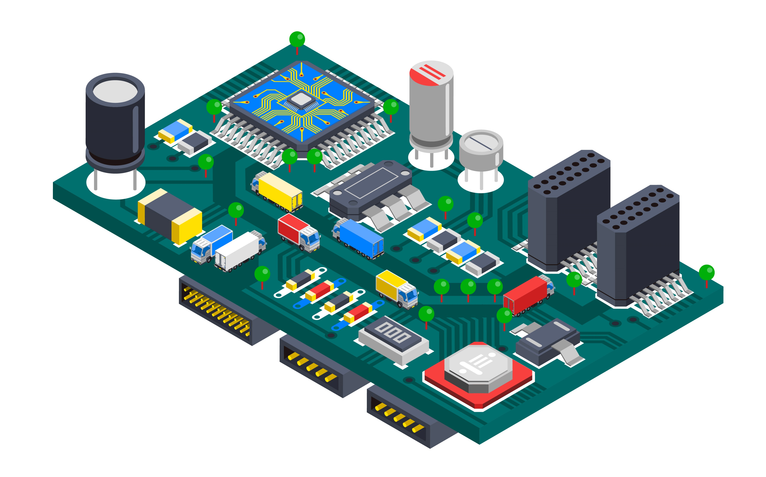
Antecedentes
Con el tiempo se llegó a la miniaturización y a la construcción de artefactos más prácticos con la invención de los transistores a mediados del siglo XX, ahorrando energía y dinero.
Gracias a la electrónica se revolucionó el campo de la industria y de la vida misma del ser humano.

Slide 7
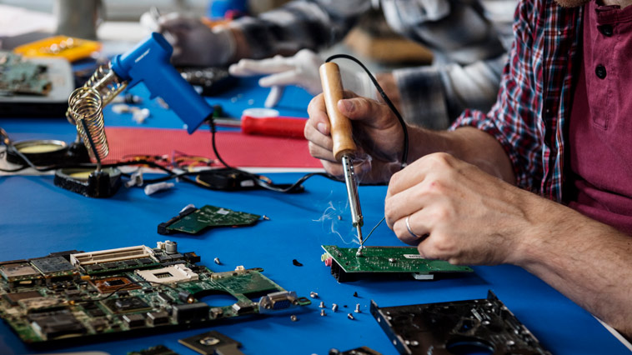
Concepto
Es la disciplina que se dedica al estudio y la producción de sistemas físicos basados en la conducción y control de un flujo de cargas eléctricas.

Slide 8
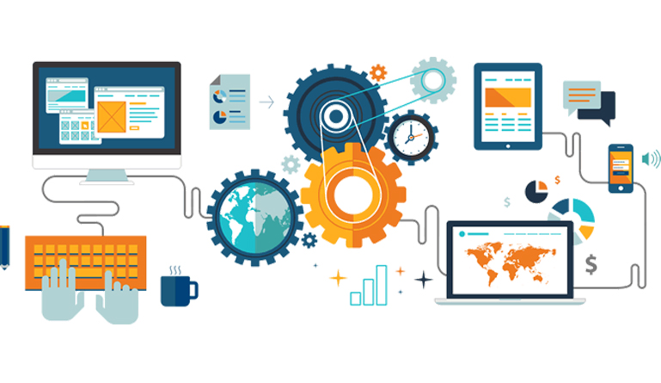
Importancia
La electrónica es fundamental en la capacidad del ser humano de construir implementos complejos y herramientas autónomas que le permiten comunicarse a lo largo de enormes distancias, automatizar diversas tareas de su cotidianidad o hacérselas en todo caso más fáciles.

Slide 9
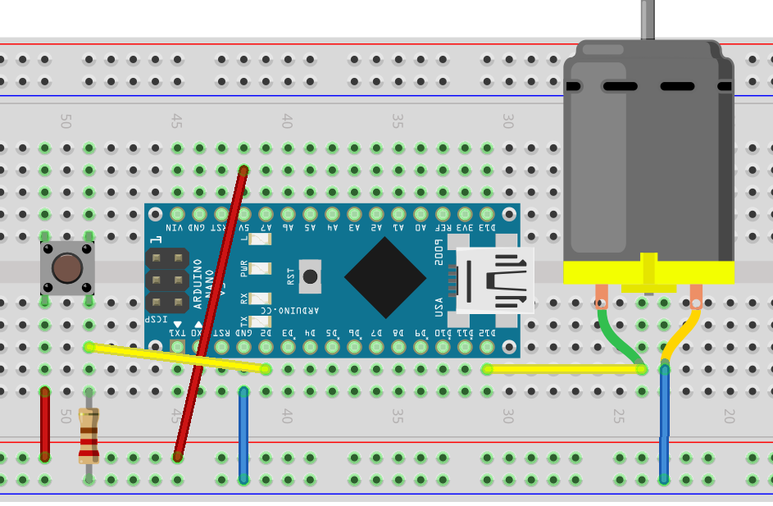
Sistema electrónico
Es un conjunto de circuitos que interactúan entre si para obtener un resultado. Una forma de entender los sistemas electrónicos consiste en dividirlos en entradas, procesamiento de señal y salidas.
Salida
Entrada
Procesamiento

Slide 10



Sensores
Pueden ser electrónicos o mecánicos que toman las señales del mundo físico y las convierten en señales eléctricas.
Calor
Humedad
Contacto
Luz
Distancia

Slide 11
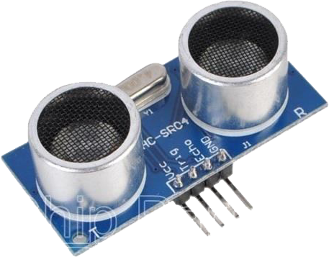
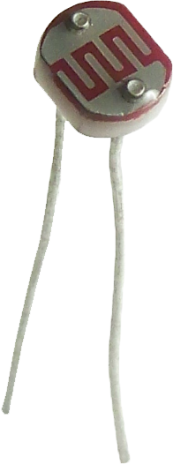
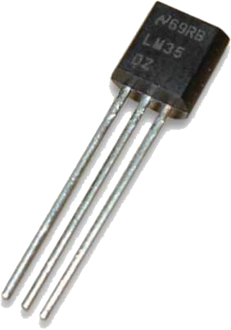
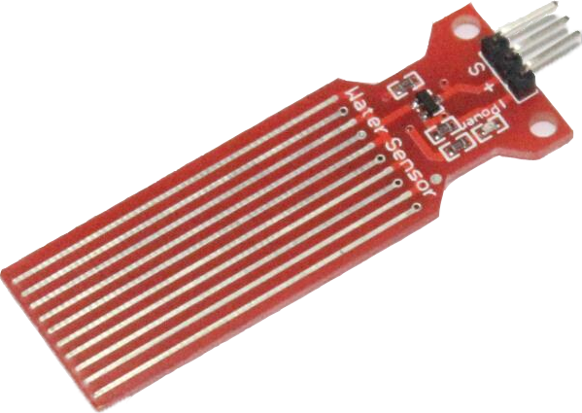
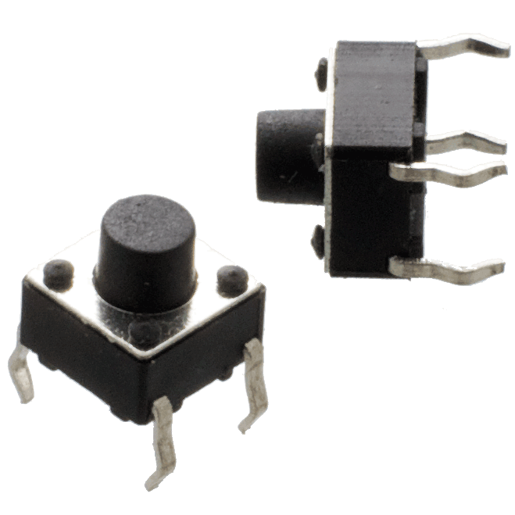
Ejemplos
Sensor de luz
Sensor de distancia
Sensor de temperatura
Botón pulsador
Sensor de lluvia

Slide 12
Actuadores
Son dispositivos que convierten las señales de corriente o voltaje en señales físicamente útiles.
Movimiento
Luz
Sonido
Rotación

Slide 13
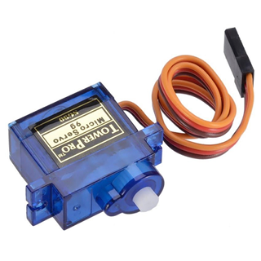
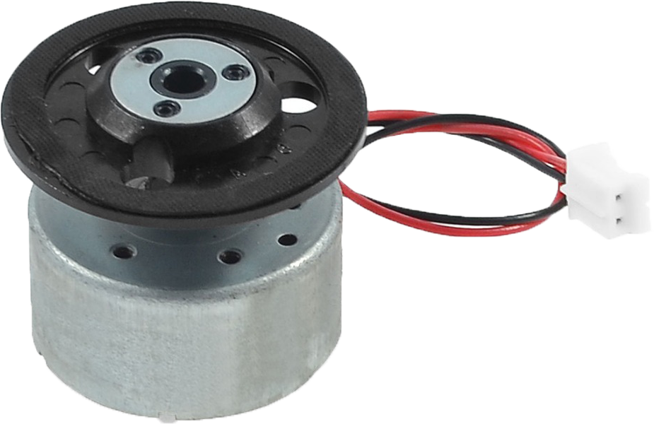
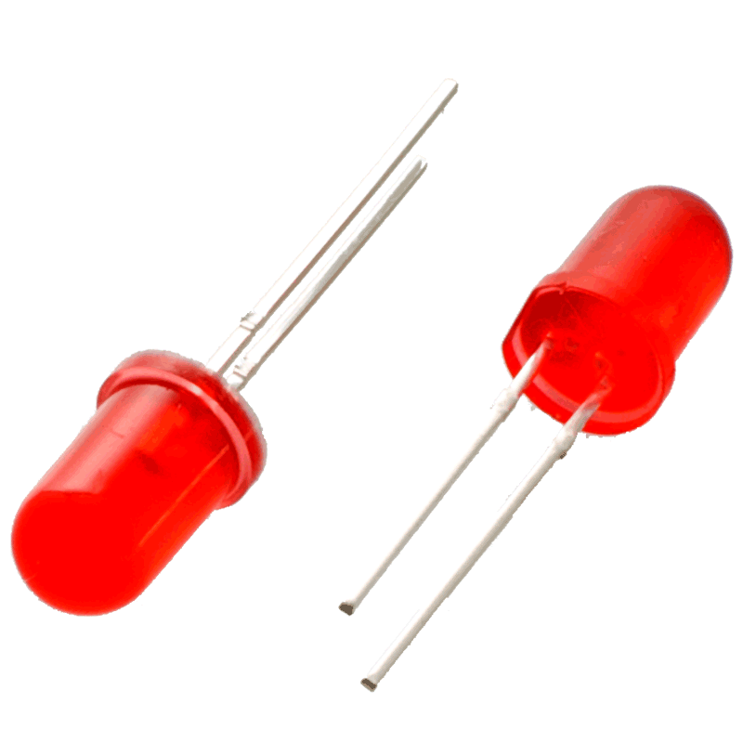
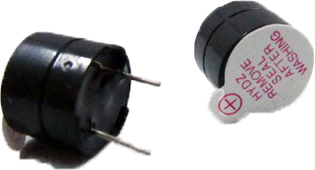
Ejemplos
Motor de CD
Servomotor
Zumbador
Foquito LED

Slide 14
Procesamiento de señal
Se realiza generalmente mediante circuitos conocidos como microcontroladores. Consisten en piezas electrónicas conectadas juntas para manipular, interpretar y transformar las señales de voltaje y corriente provenientes de los sensores (entradas) y tomar las respectivas decisiones para generar acciones de salida.
Entradas
Procesamiento
Salidas

Slide 15
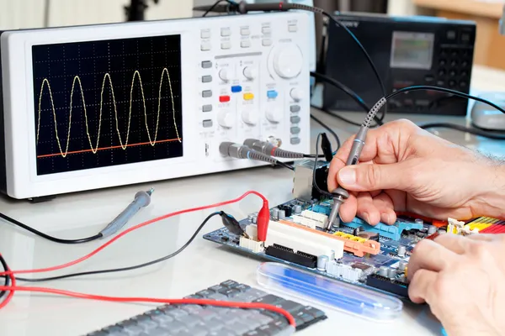
Señales electrónicas
Las entradas y salidas de un sistema electrónico serán consideradas como las señales variables. En electrónica se trabaja con variables que se toman en forma de voltaje o corriente, éstas se pueden denominar comúnmente señales. Las señales primordialmente pueden ser de dos tipos: Digital o analógica.

Slide 16
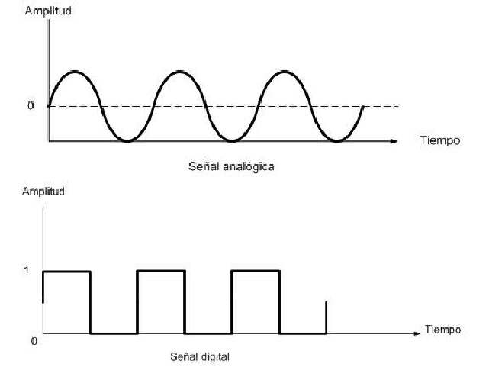
Señal digital
Es aquella que presenta una variación discontinua en el tiempo. Toma valores discretos.

Slide 17
Señal analógica
Es aquella que presenta una variación continua en el tiempo.

Slide 18
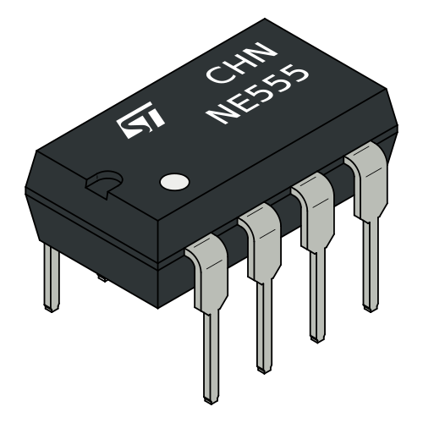
Circuito integrado
Es una estructura de pequeñas dimensiones sobre la que se fabrican circuitos electrónicos y esta protegida dentro de un encapsulado de plástico o cerámica.

Slide 19
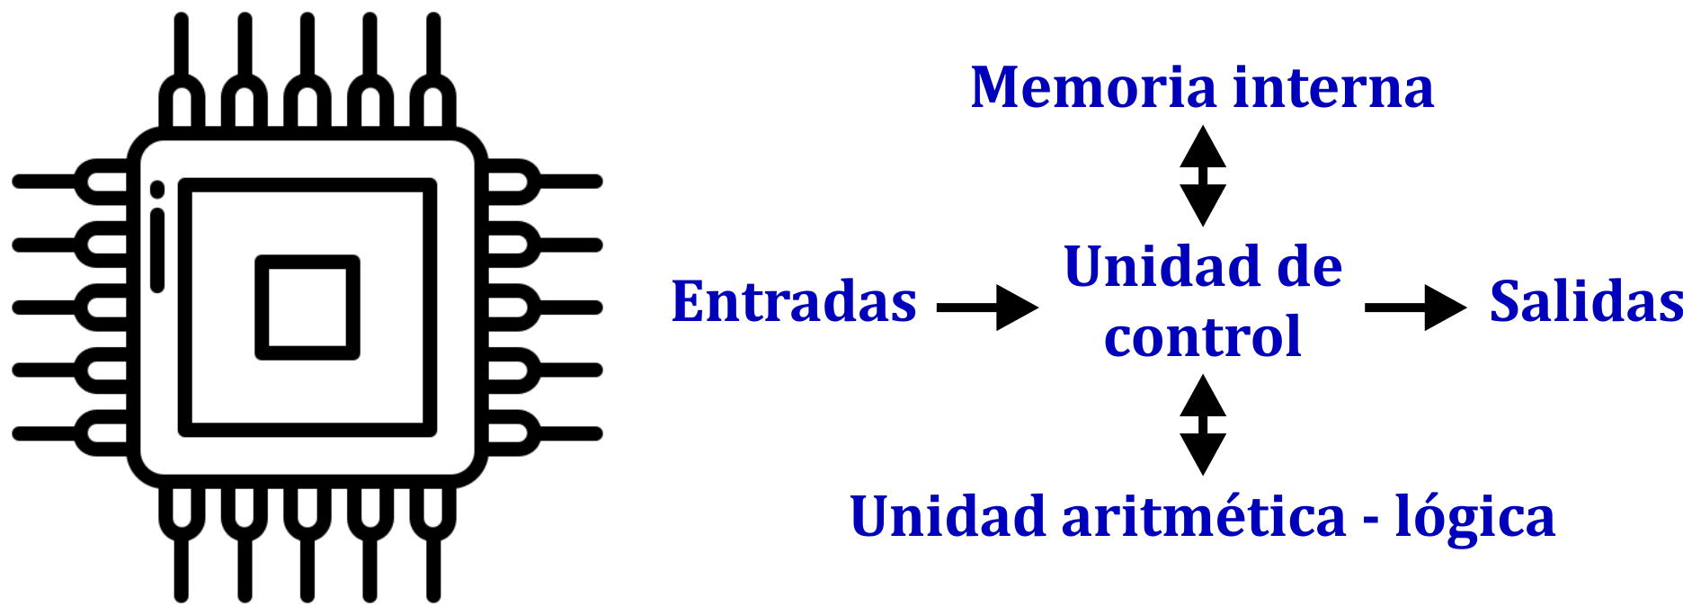
Microprocesador
Es un componente electrónico que se encargan de procesar y ejecutar instrucciones, desde el sistema operativo hasta aplicaciones de usuario, realizando operaciones aritméticas y lógicas.

Slide 20
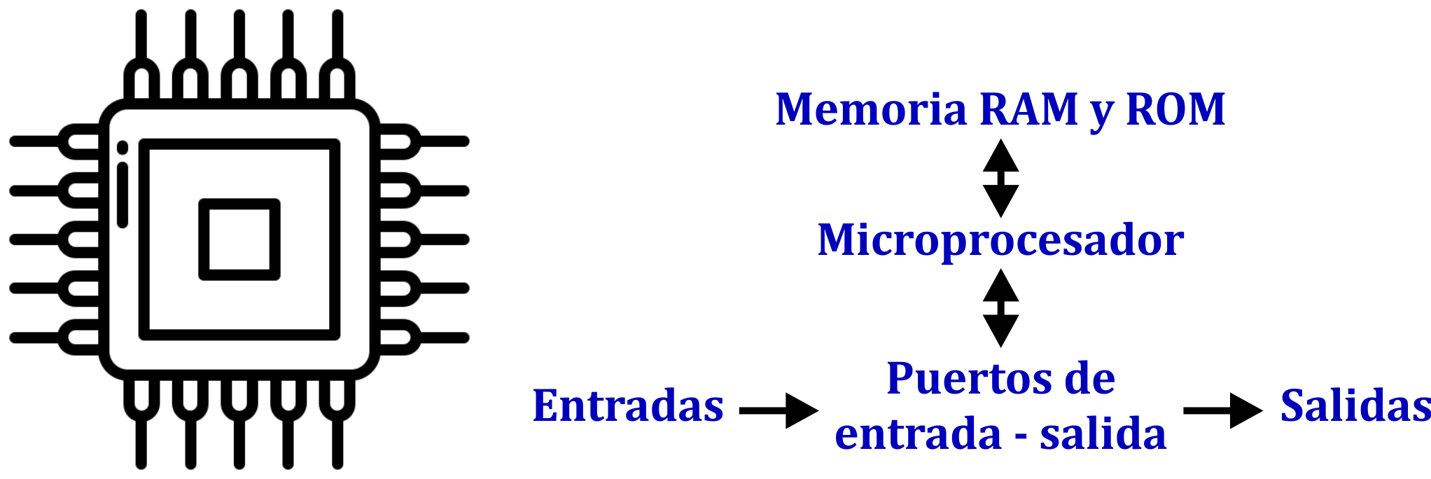
Microcontrolador
Es un circuito integrado que contiene elementos como el microprocesador, memoria y periféricos de entrada/salida que interactúan entre sí para realizar tareas específicas. Es capaz de ejecutar instrucciones y controlar dispositivos que se conecten a el (generalmente sensores y actuadores).

Slide 21
Diferencias
Elemento | Microcontrolador | Microprocesador
CPU | Se encarga de direccionar las instrucciones del programa. | Tiene mucha más potencia de cálculo, por lo cual solamente realiza sus funciones con lo que tiene (datos) y su algoritmo o programa establecido.
Velocidad | Lenta (KHz a MHz). | Rápida (GHz).
Memoria | Las incluye en un mismo circuito integrado (menor capacidad). | Son dispositivos externos que complementan el funcionamiento del microprocesador (mayor capacidad).
Costos | Menor | Mayor
Tareas | Limitadas y generalmente menos complejas. | Más complejos, por lo que requieren más memoria y velocidad.

